Slide 1
第7章 从冠军开始——ResNet实战
7.1 ResNet基础原理与程序设计基础
7.2 ResNet实战：CIFAR10数据集分类
7.3 本章小结

Slide 2
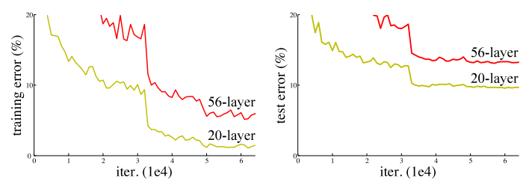
7.1 ResNet基础原理与程序设计基础
7.1.1 ResNet诞生的背景
卷积神经网络的实质就是无限拟合一个符合对应目标的函数。而根据泛逼近定理（universal approximation theorem），如果给定足够的容量，一个单层的前馈网络就足以表示任何函数。但是，这个层可能是非常大的，而且网络容易过拟合数据。因此，学术界有一个共同的认识，就是网络架构需要更深。
但是，研究发现只是简单地将层堆叠在一起，增加网络的深度并不会起太大的作用。这是由于难搞的梯度消失（vanishing gradient）问题，深层的网络很难训练。因为梯度反向传播到前一层，重复相乘可能使梯度无穷小。结果就是，随着网络的层数更深，其性能趋于饱和，甚至开始迅速下降，如图6.1所示。

Slide 3
7.1 ResNet基础原理与程序设计基础
7.1.2 不要重复造轮子-PyTorch 2.0中模块工具
作者知道读者可能会，在正式讲解Resnet之前，我们先学习和熟悉一下Resnet构建过程中所使用的PyTorch 2.0模块。
工欲善其事，必先利其器。在构建自己的残差网络之前，需要准备好相关的程序设计工具。这里的工具是指那些已经设计好结构、直接可以使用的代码。首先最重要的卷积核的创建方法。从模型上看，需要更改的内容很少，即卷积核的大小、输出通道数以及所定义的卷积层的名称，代码如下：
torch.nn.Conv2d
首先是conv2d这个卷积模型的PyTorch，这在我们前面的学习中已经有较为常见的出现，后期我们还会学习到其1D模式。

Slide 4
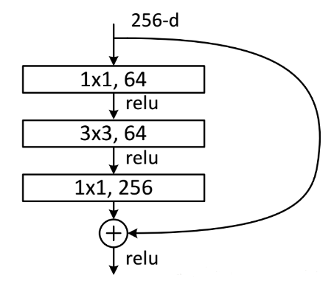
7.1 ResNet基础原理与程序设计基础
7.1.3 ResNet残差模块的实现
ResNet网络结构已经在上文做了介绍，它突破性地使用“模块化”思维去对网络进行叠加，从而实现了数据在模块内部特征的传递不会产生丢失。
从图可以看到，模块的内部实际上是3个卷积通道相互叠加，形成了一种瓶颈设计。对于每个残差模块，使用3层卷积。这三层分别是1×1、3×3和1×1的卷积层，其中1×1层卷积的作用是对输入数据进行一个“整形”的作用，通过修改通道数使得3×3卷积层具有较小的输入/输出数据结构。

Slide 5
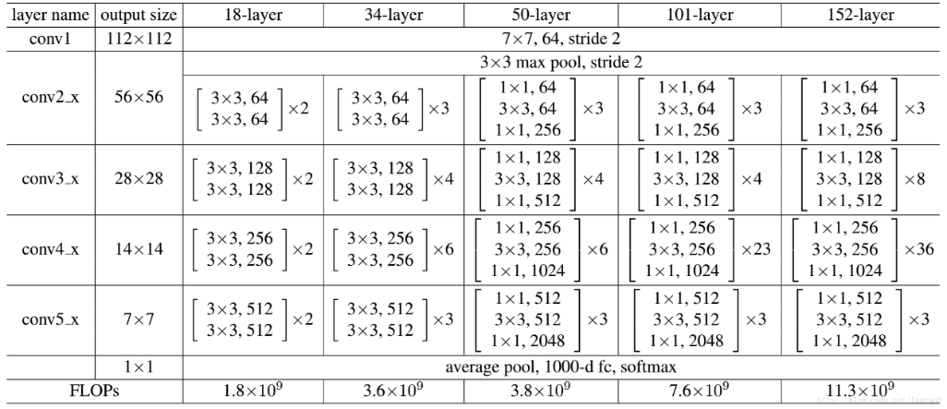
7.1 ResNet基础原理与程序设计基础
7.1.4 Resnet网络的实现
在介绍完Resnet模块的实现后，下面进入到我们使用完成的Resnet Block实现完整的Resnet。ResNet的结构如图所示。
上面一共提出了5种深度的ResNet，分别是18、34、50、101和152，其中所有的网络都分成5部分，分别是：conv1、conv2_x、conv3_x、conv4_x、conv5_x。。

Slide 6
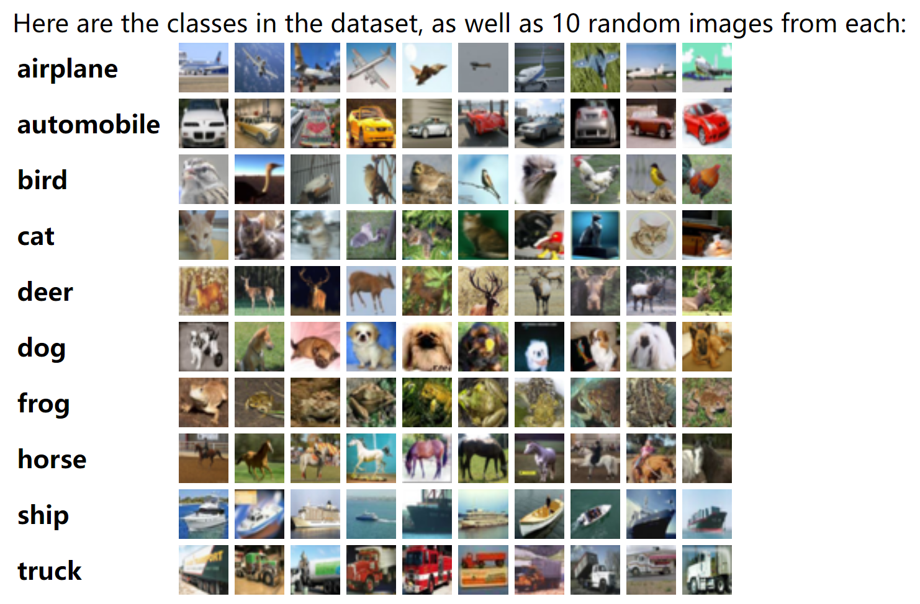
7.2 ResNet实战：CIFAR10数据集分类
7.2.1 CIFAR-10数据集简介
CIFAR-10数据集共有60000张彩色图像，这些图像是32*32像素，分为10个类，每类6000张图。这里面有50000张用于训练，构成了5个训练批，每一批10000张图；另外10000用于测试，单独构成一批。测试批的数据里，取自100类中的每一类，每一类随机取1000张。抽剩下的就随机排列组成了训练批。注意，一个训练批中的各类图像的数量并不一定相同，总的来看训练批，每一类都有5000张图。

Slide 7
7.2 ResNet实战：CIFAR10数据集分类
7.2.2 基于Resnet的CIFAR10数据集分类
前面章节中我们对Resnet模型以及CIFAR100数据集进行了介绍，本章开始则使用我们上面定义的Resnet模型进行分类任务。
在上面一节中作者已经介绍了CIFAR10数据集的基本构成，并讲解了Resnet的基本模型结构，下面在这里我们直接导入对应的数据和模型即可。完整的模型训练如下所示：

Slide 8
7.3 本章小结
本章是一个起点，让读者站在巨人的肩膀上，从冠军开始！
ResNet通过“直连”和“模块”的方法开创了一个时代，开天辟地的改变人们仅仅依靠堆积神经网络层来获取更高性能的做法，在一定程度上解决了梯度消失和梯度爆炸的问题。这是一项跨时代的发明。
当简单的堆积神经网络层的做法失效的时候，人们开始采用模块化的思想设计网络，同时在不断“加宽”模块的内部通道。但是当这些能够做的方法以及被挖掘穷尽后又有没有新的方法能够更进一步提升卷积神经网络的效果呢？
答案是有的，对于深度学习来说，除了对模型的精巧设计以外，还有对损失函数和优化函数的修正，甚至随着对深度学习的研究科研人员对深度学习更进一步的了解，新的模型结构也被提出，这在我们后面章节中也会有讲解。

